Slide 1
«Муниципальное автономное дошкольное образовательное учреждение
Центр развития ребенка – детский сад № 556 «ТРОПИНКИ ДЕТСТВА»
ГЛОССАРИЙ
Ландшафтного
дизайнера
Подготовила воспитатель
МАДОУ ЦРР – детского сада № 556
Добрынина А.В.

Slide 2
. Ансамбль – сочетание различных элементов ландшафта (сооружения, растительность, водоемы, рельеф), благодаря которому образуется единая архитектурно-художественная композиция.

Slide 3
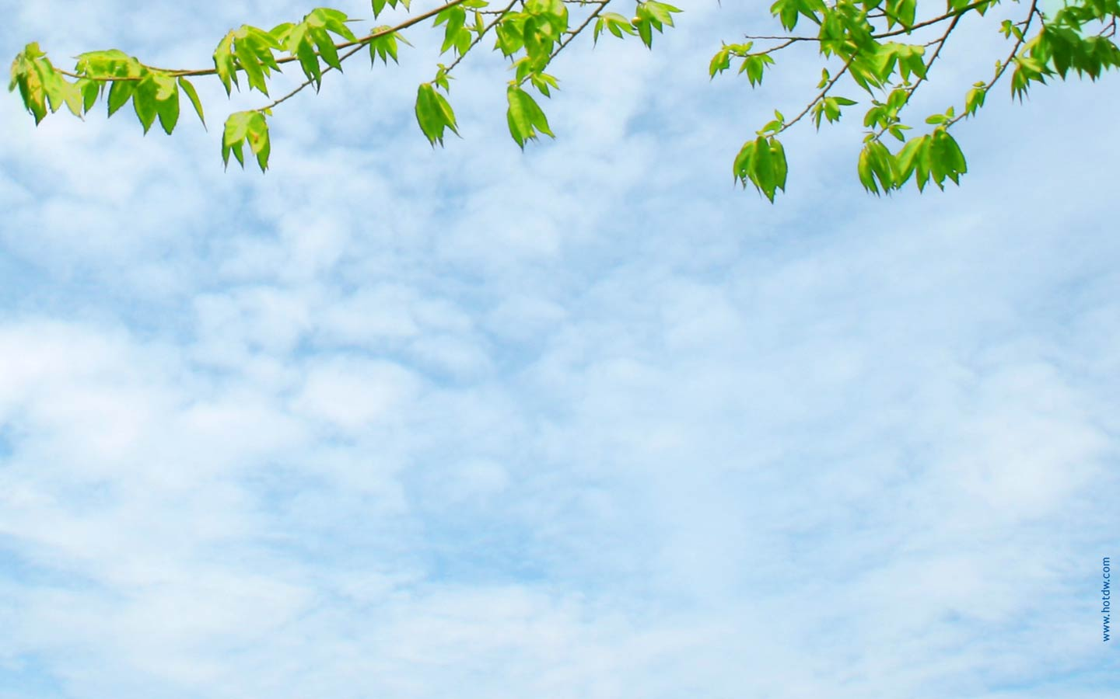
Архитектурный сад – вид сада, где главными элементами являются всевозможные здания и сооружения, а не растения.
Арка – вид перекрытия проема между двумя опорами, которое имеет криволинейную форму. Арка может быть выполнена из дерева, бетона, металла и других материалов. Часто украшается вьющимися лианами или цветами.
Аллея – транспортная или пешеходная дорога, которая с обеих сторон обсажена деревьями или кустарниками, расположенными на одинаковом расстоянии друг от друга.
Акцент – выделение какой-либо детали на фоне общей пейзажной картины. Такой деталью может быть группа растений, куст, дерево, скульптура, беседка, большой камень и другой объект. Акцент создают с помощью цвета, формы и т.д.

Slide 4
Видовая точка – место на территории парка, сада и т.п., откуда открывается наиболее удачный вид на окружающий пейзаж. Часто в этом месте сооружают смотровую площадку или место отдыха.
Водопад – ниспадающий поток воды, который находится между двумя водоемами, расположенными на разном уровне. Может быть естественным и созданным искусственно.
Газон – участок, засеянный травами (преимущественно злаковыми) для создания однородного зеленого фона. Существует также мавританский газон, где вместе с травами растут цветы (васильки, маки, ромашки, календула, эшшольция и т.д.).
Живая изгородь – густая посадка кустарников или деревьев. Ее цель – создать непроницаемую зеленую стену. Достигается путем регулярной стрижки зеленых насаждений. В качестве растений для живой изгороди выбирают кустарники и деревья, которые легко переносят стрижку.

Slide 5
Клумба – цветник правильной формы, засаженный в основном травянистыми растениями. Может состоять из однолетников, двулетников и многолетников или быть смешанной. Бывают одно- и многоцветные клумбы.
Французский сад (регулярный парк) – парк с четкой геометрической планировкой. Характеризуется прямыми дорожками и аллеями, симметричными композициями, цветниками и партерами правильной формы, стрижеными рядами деревьев и кустарников.
Японский сад – разновидность сада, которому характерно точное воспроизведение природного ландшафта на небольшой территории. Традиционные элементы японского сада – искусственные холмы, водоемы, острова, дорожки из гравия и т.п.

Slide 6
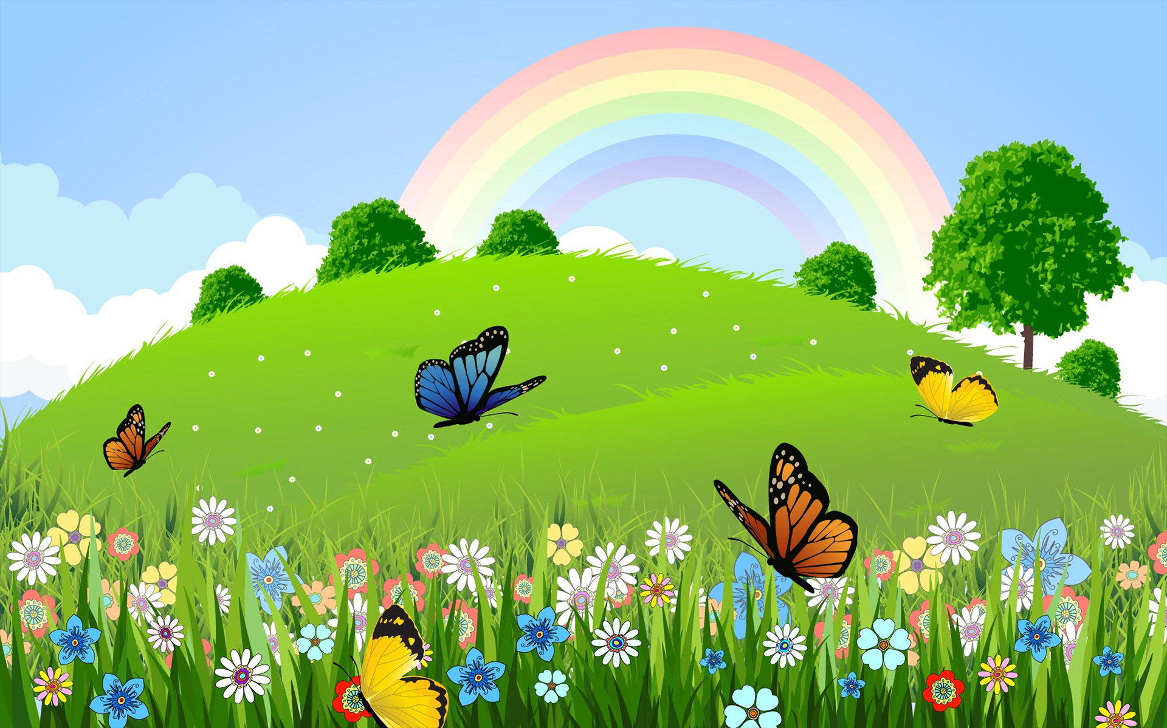
Партерный сад – это сад, выполненный в регулярном стиле, где основные площади отданы под газоны, цветники и водоемы. Деревья и кустарники располагаются по краям клумб, регулярно подвергаются стрижке и имеют форму шара, куба, квадрата и т.п.
Архитектурный сад – вид сада, где главными элементами являются всевозможные здания и сооружения, а не растения.
Английский сад – направление в садово-парковом искусстве, которое характеризуется следующими особенностями: свободная, но гармоничная планировка; схожесть с природным ландшафтом; отсутствие асфальтированных дорожек – только гравийные; наличие водоемов, а также лужаек, рощ, групп деревьев, которые делают сад более естественным, натуральным.

Slide 7
Каждое зеленое пространство
делает людей счастливыми
Ваш зеленый стиль
Озеленение –
наша забота
Сделайте ваш газон
безупречным
Сделайте свой газон
элегантным

